Slide 1
Sistemas de arquivos
Marcos Antonio Moretto
ACEA
UNOCHAPECÓ

Slide 2
Sistemas de arquivos
Os processadores e memórias tem desempenho elevado, hoje os discos são os maiores causadores do desempenho lento.
Evolução dos sistemas de armazenamento do cartão perfurado à exemplos.

Slide 3
HDD
Os dados são armazenados em discos magnéticos, ou pratos (platters), conectados a uma haste (spindle) que gira o disco.
Os dados são acessados e gravados por uma cabeça de leitura que paira sobre o disco, para cada superfície do disco existe uma cabeça de leitura, na figura posterior existem 4 cabeças de leitura.

Slide 4
HDD
Como a leitura é feita abaixo ou acima da cabeça de leitura, para que um dado possa ser lido o disco deve girar.
O tempo que o disco demora para girar de onde está até a extremidade da cabeça de leitura é denominado tempo de latência rotacional.

Slide 5
HDD
Enquanto os discos giram o cabeçote de leitura desenha uma trilha circular de dados sobre a superfície do disco.
O cabeçote de leitura fica na extreminadade de um braço de disco ligado a um atuador conhecido no conjunto como lança ou unidade de braço móvel.

Slide 6
HDD
Quando ocorre o movimento de discos e de braço móvel uma sequencia de trilhas paralelas é formada entre os discos criando um cilindro que se torna acessível naquele instante.
O processo de levar o braço de disco até um novo cilindro é denominado operação de busca (seek).

Slide 7
HDD
Para localizar pequenas unidades de dados o disco divide-se em trilhas e em setores, quase sempre de 512 bytes.
Portanto para localizar um dado o SO especifica qual o cabeçote, o cilindro e o setor no qual o dado está localizado.

Slide 8
HDD
O tempo de deslocamento do cabeçote de leitura até a posição onde deve encontrar alguma informação denomina-se tempo de busca que pode levar muitos milissegundos dependendo do disco, neste mesmo espaço de tempo um processador pode realizar milhões de instruções.

Slide 9
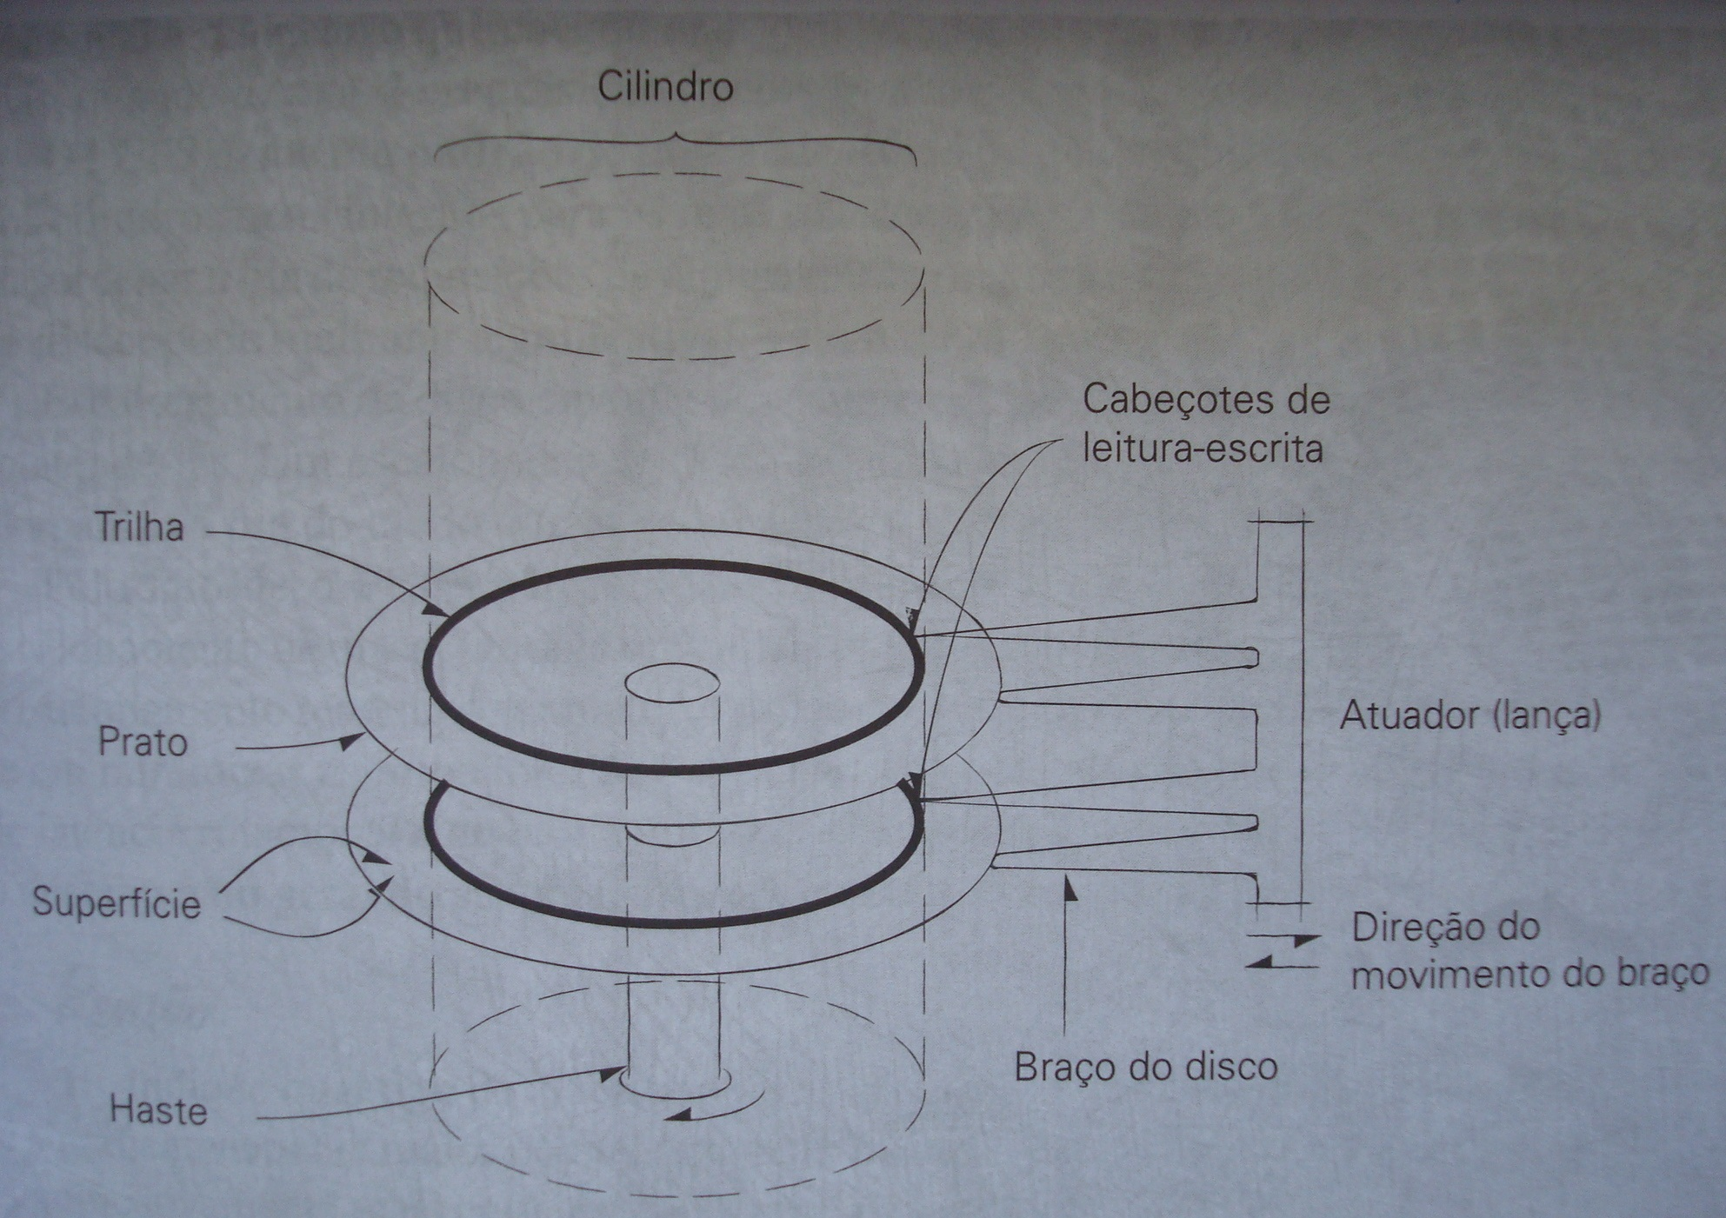

Slide 10
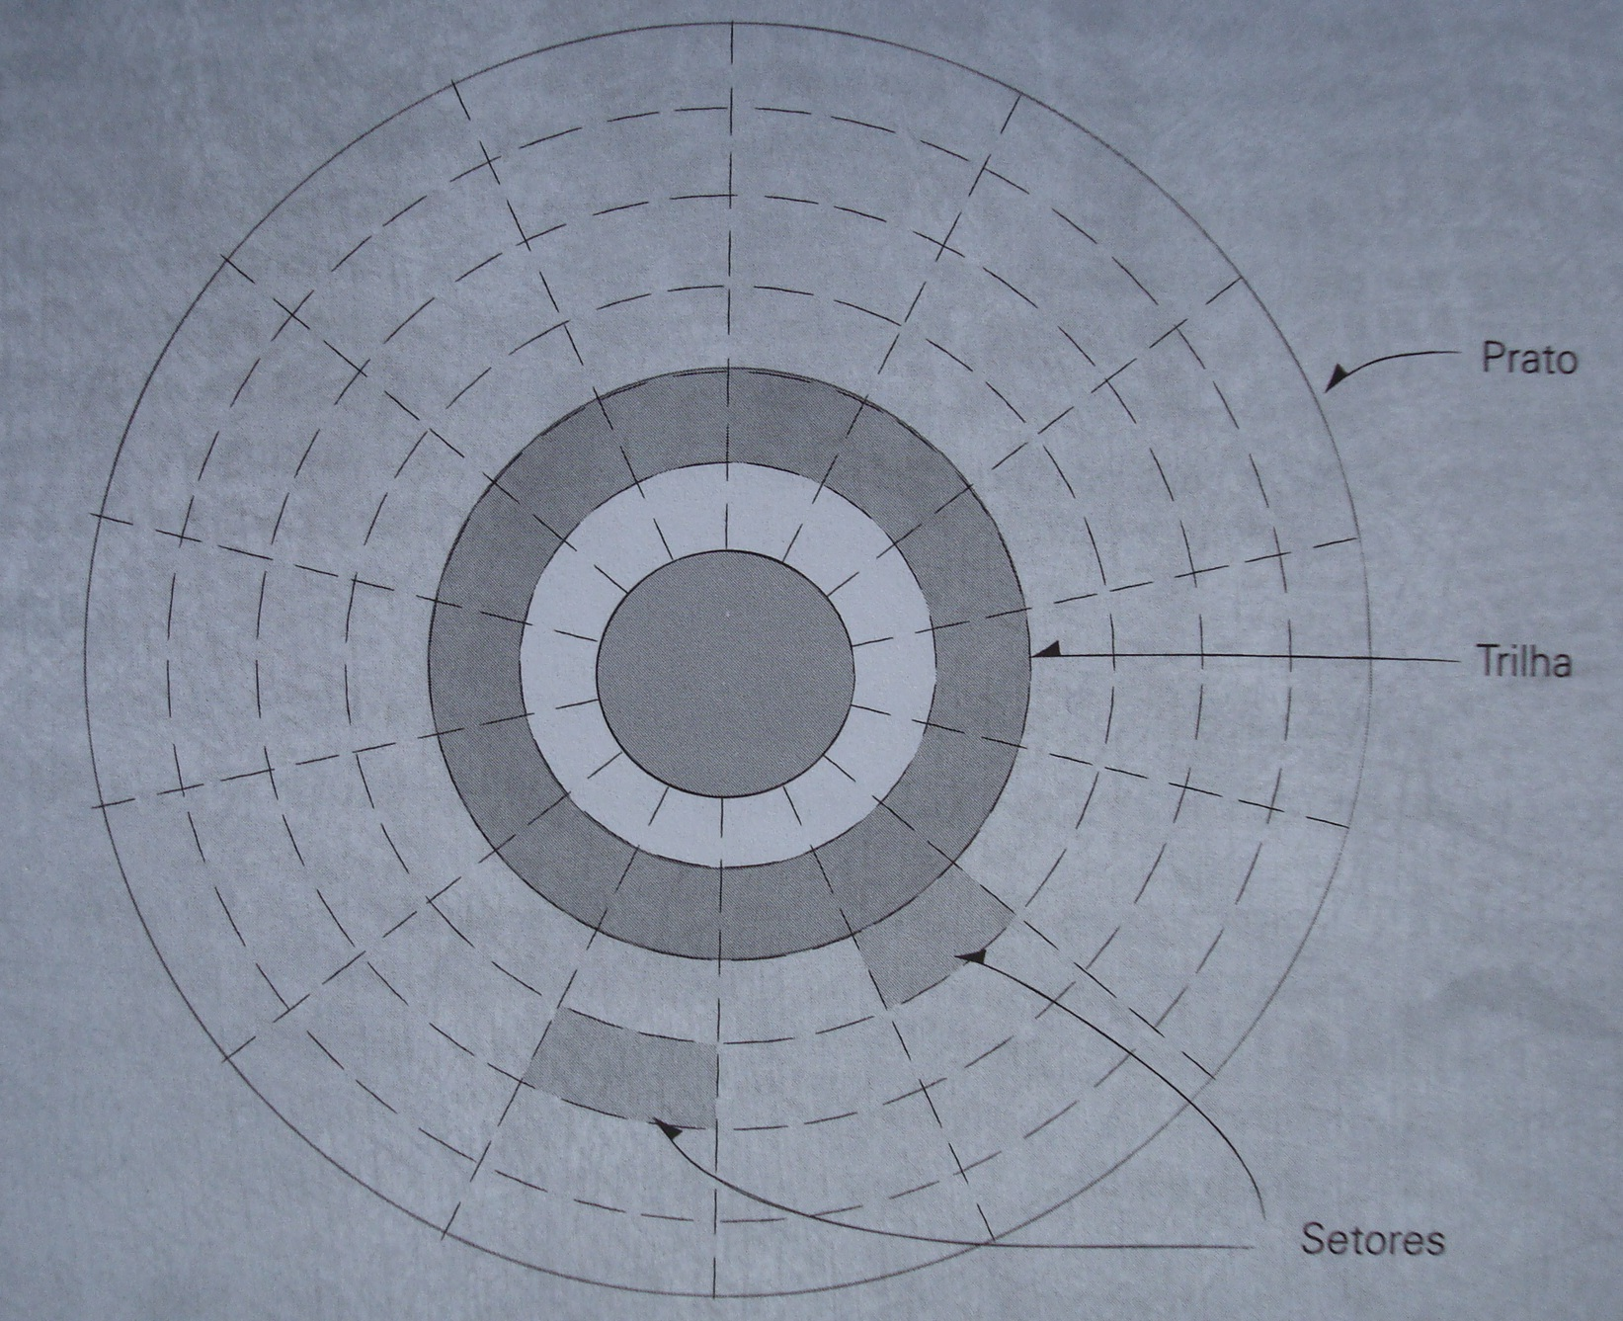

Slide 11
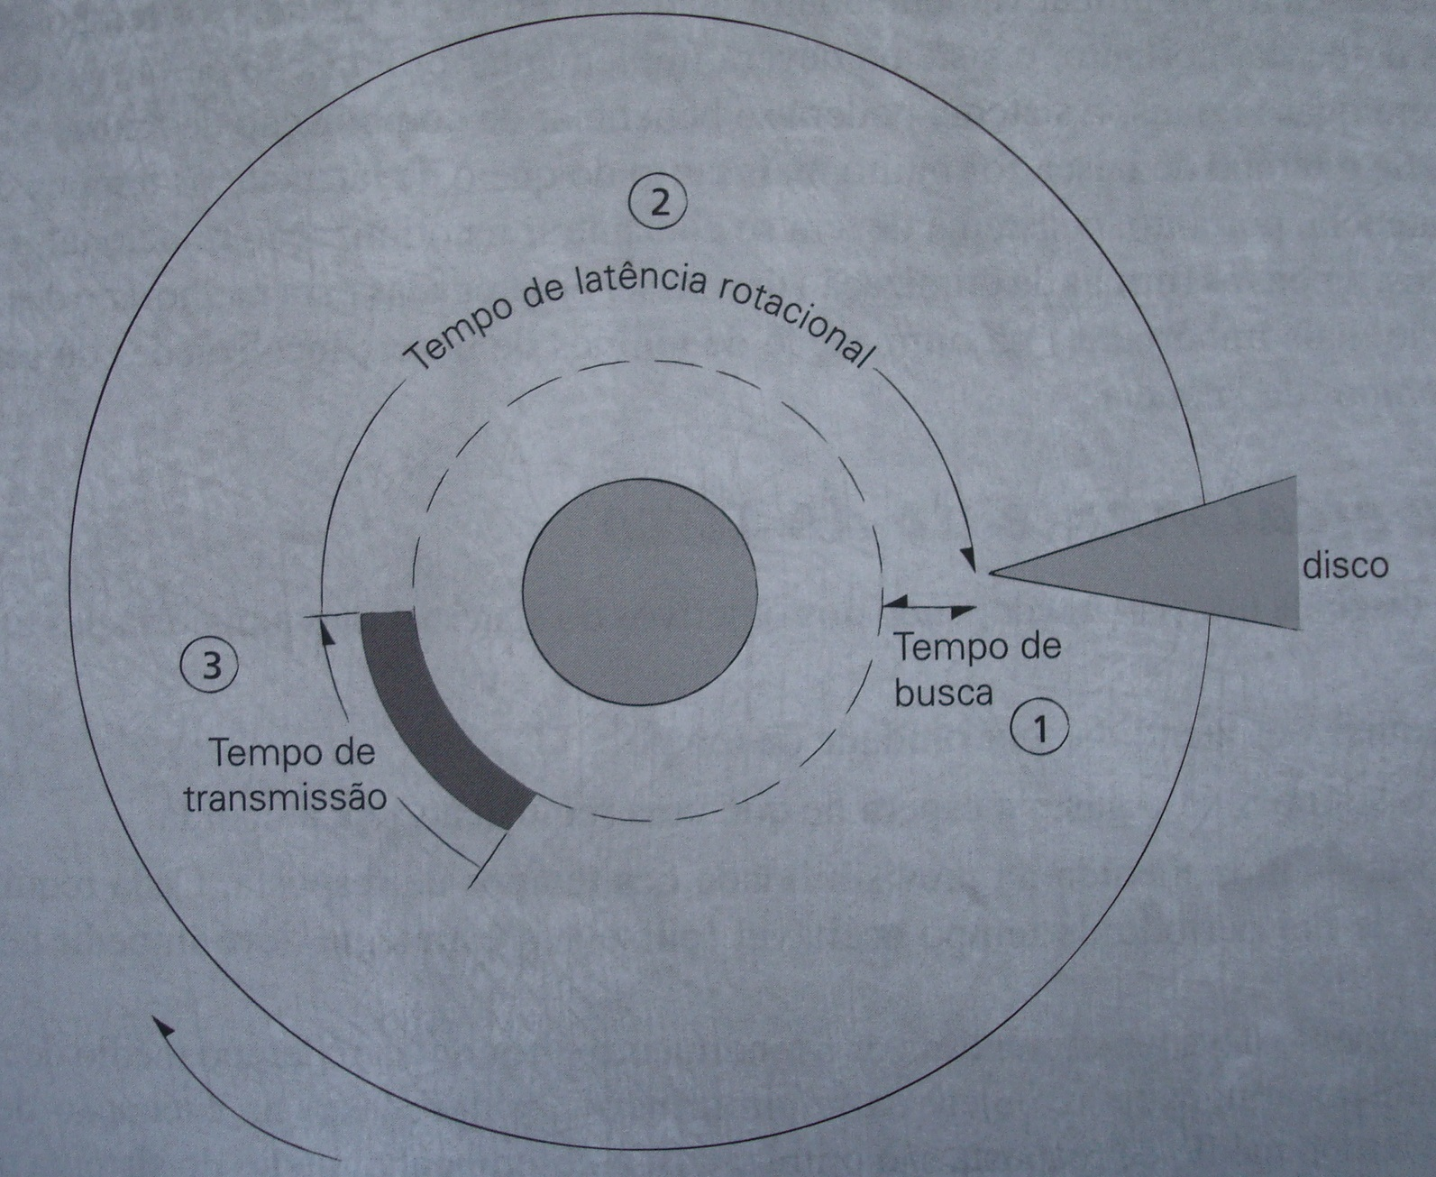

Slide 12
HDD
Os processos podem fazer várias requisições e certamente não serão atendidas de imediato, isso se deve ao fato de que o disco é mais lento do que os demais componentes.
Para resolver este problema criaram-se filas, o primeiro conceito foi o FCFS (First-Come-First-Served), mas pode haver longos períodos de espera.

Slide 13
HDD
No modo FCFS podem haver demoras enormes devido ao deslocamento do cabeçote da parte mais externa para a parte mais interna, deste modo foi proposto o escalonamento de disco que cria a fila de acordo com o posicionamento de disco para aproveitar o deslocamento do cabeçote.
O escalonamento de disco se propõe a gerar o mínimo possível de deslocamento mecânico.
FCFS na imagem: 33, 72, 47, 8, 99, 74, 52, 75 início cilindo 63.

Slide 14
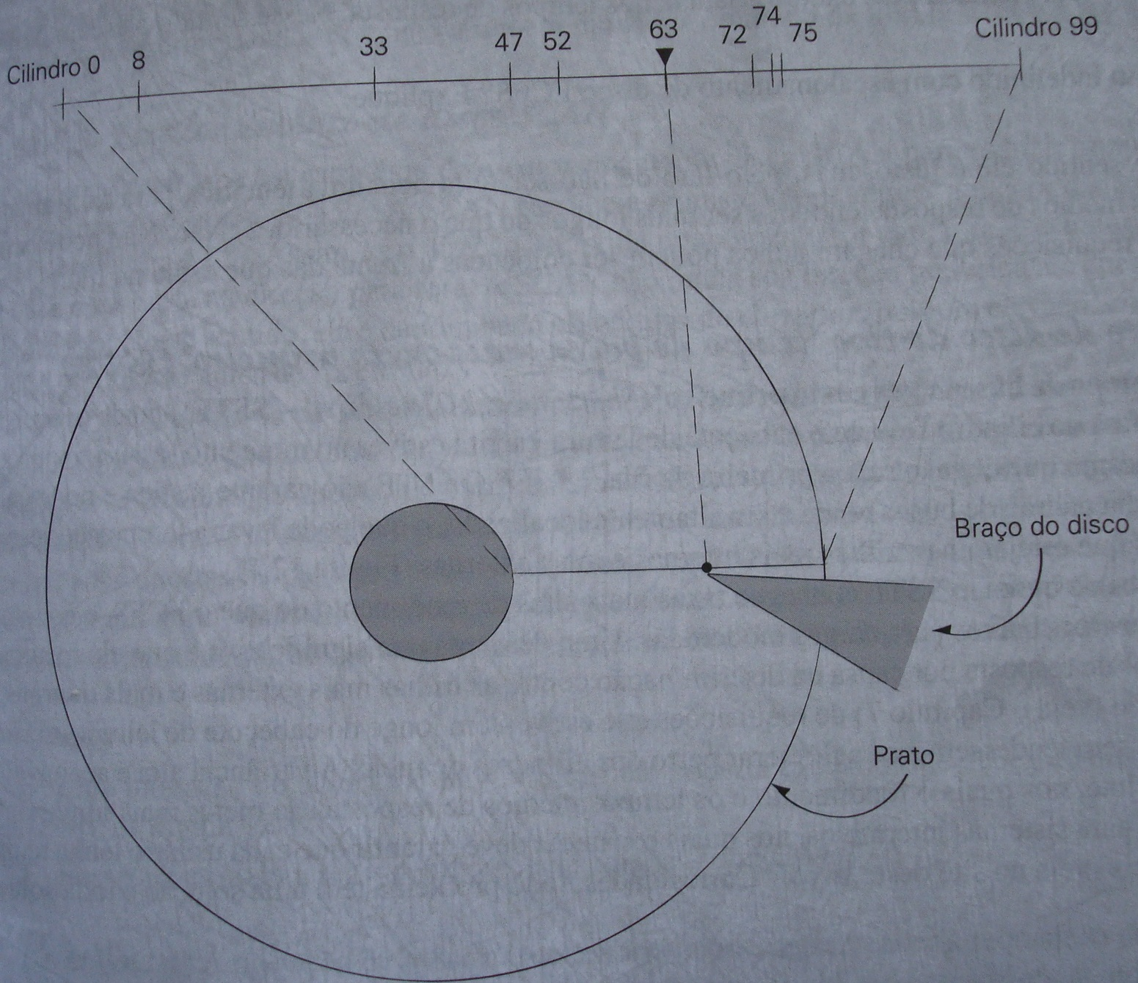

Slide 15
HDD
As estratégias de escalonamento de disco normalemente consideram:
Rendimento, requisições por unidade de tempo.
Tempo médio de resposta, tempo médio gasto à espera de uma requisição.
Variância dos tempos de resposta.

Slide 16
HDD
Escalonamento SSTF (Shortest-Seek-Time-First) tempo de busca mais curto primeiro.
Pode ocorrer adiamento indefinido.
Não é justo.
Tempo de espera longo para buscas maiores.

Slide 17
HDD
Escalonamento SCAN escolhe a requisição que tem o menor deslocamento primeiro, direção preferida, deste modo se a escolha for para fora do disco a direção preferida será esta até que a menor requisição mude o direcionamento, deste modo as extremidades são visitadas com menos frequencia, pelo fato de as direções oscilarem entre os pratos.
Pode ocorrer adiamento indefinido.

Slide 18
HDD
Escalonamento C-SCAN, melhora o SCAN, pois o braço se movimenta até o último cilindro mais externo ao mais interno atendendo conforme a estratégia SCAN.

Slide 19
HDD
FSCAN melhora usa a estratégia SCAN, atendendo aquelas requisições que estão a espera, montando um grupo ótimo de atendimento, mas atende a todas evitando o adiamento indefinido
SCAN de N-fases atende as primeiras n requisições quando estiver pronto atende as próximas n requisições.
As duas estratégias evitam o adiamento indefinido, são melhores do que SSRF e SCAN.

Slide 20
HDD
LOOK é uma estratégia que antecipa a próxima requisição, ou seja, examina a próxima requisição antes de fazer o movimento para determinar seu próximo passo, se não houver mais requisições na direção de curso a direção é alterada. Usa a estratégia do elevador.
C-LOOK usa a mesma estratégia de C-SCAN para reduzir tendências contra requisições localizadas nas estremidades.

Slide 21
HDD
Inicialmente a pesquisa nos algoritmos de disco se deram na busca, por ser a parte mais lenta, atualmente a otimização rotacional pode aumentar o desempenho, processos que acessam dados sequenciais tendem a acessar trilhas inteiras e não se beneficiam da otimização da rotação, entretanto processos que acessam dados distribuídos nos discos tendem a se beneficiar da otimização rotacional.

Slide 22
HDD
Escalonamento SLTF quando o braço chega a um cilindro em particular podem haver várias requisições nas trilhas daquele cilindro, a estratégia de Shortest Latency Time First (tempo de latência mais curto primeiro) examina as requisições e atende a que estiver no tempo mais curto de atraso rotacional primeiro.
Também pode ser conhecida como enfileiramento de setores, pois atende os setores que tem atraso rotacional menor primeiro.

Slide 23
HDD
SPTF (tempo de posicionamento mais curto primeiro) Shortest Positioning Time First, atende primeiro as requisições com menor tempo de latência rotacional mais o tempo de busca, resultando no tempo de posiccionamento, mas pode acarretar adiamento indefinido para os cilindros mais internos ou externos.

Slide 24
HDD
SATF (tempo de acesso mais curto primeiro) Shortest Access Time First, atende a requisição que tem menor tempo de posicionamento mais tempo de transmissão menor, melhora o desempenho em relação SPTF, mas pode adiar indefinidamente as requisições maiores.

Slide 25
Buffers
Muitos sistemas mantém buffer de cache de disco, é uma região de memória principal que o SO mantém dados de disco, para acesso mais rápido e também para aguardar até que os dados estejam leves para serem gravados no disco ou mesmo a posição da cabeça de leitura esteja em uma boa posição do HD para gravá-los sem muito esforço.

Slide 26
Buffers
O tamanho de espaço para buffer deve ser limitado para manter os processos ativos funcionando.
Outra preocupação é que os buffers são mantidos em memória volátil, se o SO falhar ou mesmo se faltar energia isso pode levar a obtenção de dados inconsistentes em disco. Para evitar estes problemas essa área é esvaziada periodicamente para o discoo.

Slide 27
Buffers
SOs que fazem uso desta técnica são conhecidos como cache write-back não gravam os dados no momento no disco, os mantém em buffer e quando gravam os dados, gravam em lotes, vários arquivos com uma única requisição, aumentando a velocidade do sistema.
Outros usam o cache de escrita direta que é gravar diretamente no disco, mas manter os dados em buffer para uso, evitando acesso ao disco para obter os dados, apenas para gravações, reduz o problema com dados inconsistentes, mas perde um pouco em termos de velocidade.

Slide 28
Buffers
Atualmente existem unidades de disco com buffer próprio com vários Mb ou Gb para isso, este fator faz com que o disco possa trabalhar a uma velocidade próxima a da memória principal, se os dados estiverem nesta área, isso é útil para dados que já foram acessados, pois estarão nesta área.

Slide 29
Sistemas de Arquivos
Notadamente os Sistemas de arquivos de um SO são muito conhecidos pelos usuários, pois é ele que dirá se um determinado arquivo pode ser armazenado e como será armazenado. Oque se pode fazer em um sistemas de arquivos.

Slide 30
Sistemas de Arquivos
Funções de um sistema de arquivos:
Criar arquivos.
Remover arquivos.
Abrir um arquivo existente.
Ler um arquivo aberto.
Gravar em um arquivo aberto.
Fechar um arquivo aberto.
Obter metadados de um arquivo.
Modificar metadados de um arquivo.

Slide 31
Sistemas de Arquivos
Acesso compartilhado e exclusivo.
Dois processos acessando o mesmo arquivo, ambos poderão fazer isso?
Se os dois estiverem apenas lendo o arquivo?
Se os dois estiverem a gravar no arquivo?
Qual a consequência de acesso compartilhado com gravação?

Slide 32
Sistemas de Arquivos
Normalmente os sistemas de arquivos permitem acesso exclusivo a arquivos para evitar dados inconsistentes, devido a gravação por múltiplos processos.
Outro método é a chamada adicional, para bloquear para si um arquivo ou partes dele.

Slide 33
Sistemas de Arquivos
Para manter o acesso exclusivo o sistema opera com processos P e uma fila F.
Se F não está vazia, acrescente P ao final de F e retorne.
Se nenhum outro P tem acesso exclusivo ao arquivo dê acesso a P.
Se P solicita acesso de leitura e F está vazia e os processos correntes são leitores de acesso P.
Acrescente P ao final de F.

Slide 34
Estrutura de arquivos
Um SO não precisa e não quer saber qual o objetivo de uma aplicação gravar um arquivo, deixa isso a cargo de cada aplicação, ou seja, a forma de organização dos dados dentro do arquivo é de responsabilidade da aplicação.
Quando os sistemas de arquivos mais complexos pensam na formatação dos arquivos, mesmo assim usam stream de bytes que permitem o gerenciamento pela aplicação, mas a desvantagem é que leva complexidade as aplicações.

Slide 35
Estrutura de arquivos
A ideia de deixar a carga da aplicação estes detalhes vem dos cartões perfurados onde existia um padrão em termos de número de caracteres, nesta época já se pensava em escrever caracteres com tamanho fixo, mas este padrão era escrito nos metadados do arquivo, ou seja, todo o arquivo a ser lido deveria seguir o padrão, por exemplo, os primeiros 15 caracteres de um registro seriam o nome, os próximos 15 seriam o CPF e assim por diante.

Slide 36
Estrutura de arquivos
Deste modo os arquivos seriam gravados com esse padrão para cada novo registro.
Em outros casos cada registro possui tamanho variável.
Nos casos de sistemas de arquivos complexos poderíamos solicitar a leitura de um arquivo pelo seu registro, e o SO nos retornaria o registro específico, assim como ocorrem em bancos de dados.

Slide 37
Estrutura de arquivos
Em bancos de dados a implementação ocorre com tabelas hash e árvores B.
Atualmente não são utilizados estes sistemas de arquivos complexos, pois eles precisam saber muitos detalhes da aplicação, isso acontece somente com sistemas de bancos de dados.
Um exemplo pode ser um simples arquivo de textos, onde a aplicação aponta o caractere especial para a quebra de linha, se fosse um sistema complexo deveria seguir o padrão.

Slide 38
Metadados
Metadados são dados a respeito do próprio arquivo, normalmente tem atributos do arquivo como nome, tamanho, data da última alteração, proprietário e códigos de proteção.
Pode conter também flag de somente-anexação, flag de bloqueio, comprimento de registro, horário de criação, último horário de acesso, vários tamanhos ou limites de acesso.

Slide 39
Metadados
Um metadado importante é o tipo de arquivo, indica de qual aplicação é o arquivo, para poder chamar uma aplicação que consiga entender o arquivo, por exemplo, um arquivo PDF deve ser aberto por um programa que saiba como ler o arquivo.

